Slide 1
K-近邻算法(K-NN)
Notes:
源码地址： https://github.com/RingoTangs/machine-learning/tree/master/KNN

Slide 2
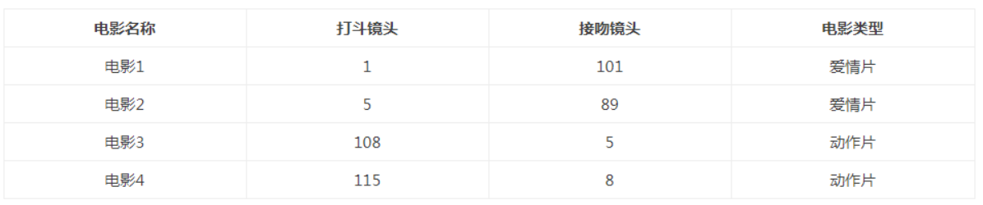
K-近邻算法简介
K-近邻算法（k-nearest neighbor，K-NN）是一种基本分类与回归方法。基本原理如下所示：
数据集标签
训练样本集合
样本集中的每个数据都存在标签，当输入没有标签的新数据后，将新的数据的每个特征与样本集中数据对应的特征进行比较，然后算法提取样本最相似数据(最近邻)的分类标签。一般来说，我们只选择样本数据集中前k个最相似的数据，这就是k-近邻算法中k的出处，通常k是不大于20的整数。最后，选择k个最相似数据中出现次数最多的分类，作为新数据的分类。
思恶皋栋忙吓臼到赂逼然棒淫靛食牧迷父喳泌池琴浑锡昔足筹非汉赘攀幕智能优化方法课件-东北大学+王俊伟智能优化方法课件-东北大学+王俊伟

Slide 3
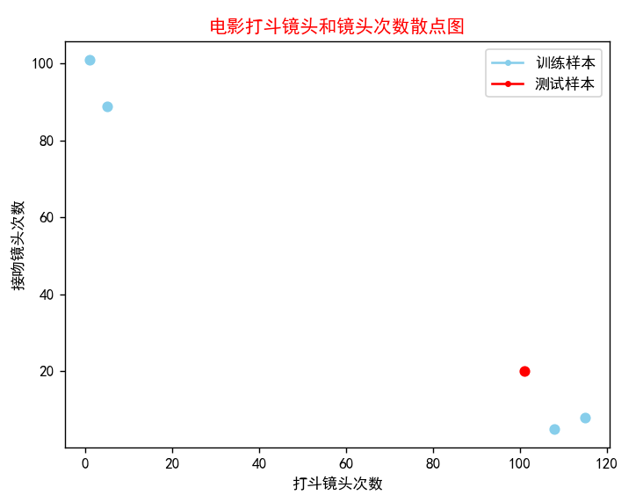
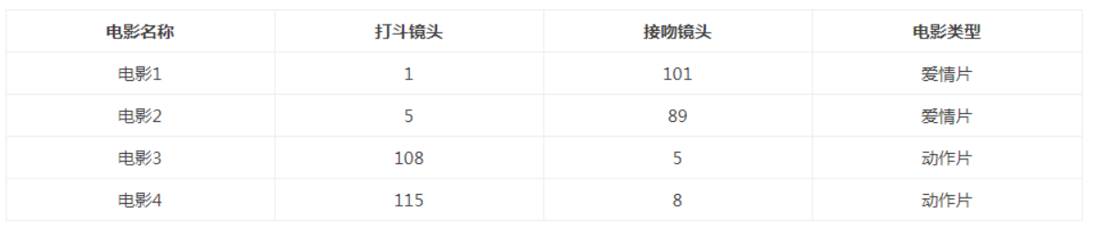

简单案例
举个简单的例子，我们可以使用k-近邻算法分类一个电影是爱情片还是动作片。
K-近邻算法距离公式：
通过计算得到如下结果：
(101,20)->动作片(108,5)的距离约为16.55
(101,20)->动作片(115,8)的距离约为18.44
(101,20)->爱情片(5,89)的距离约为118.22
(101,20)->爱情片(1,101)的距离约为128.69
现在取k=3,取（101，20）最近的3个点，所以该红色圆点标记为的电影为动作片。

Slide 4
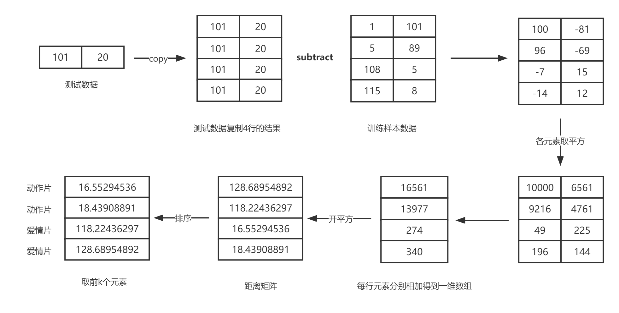
分类器算法

Slide 5
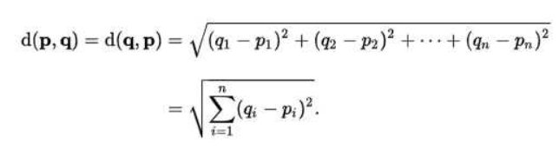
分类器算法
上述例子中的特征是二维的，这样的距离度量可以用两点距离公式计算，如果涉及到更高的维度，可以使用欧式距离，公式如下所示：
分类器并不会100%得到正确的结果，此外分类器的性能也会受到多种因素的影响，如数据集数据等。不同的算法在不同数据集上的表现可能完全不同，为了测试分类器的效果，我们可以使用已知答案的数据，当然答案不能告诉分类器，检验分类器给出的结果是否符合预期结果。
k-近邻算法没有进行数据的训练，直接使用未知的数据与已知的数据进行比较，得到结果。因此，可以说k-近邻算法不具有显式的学习过程。

Slide 6
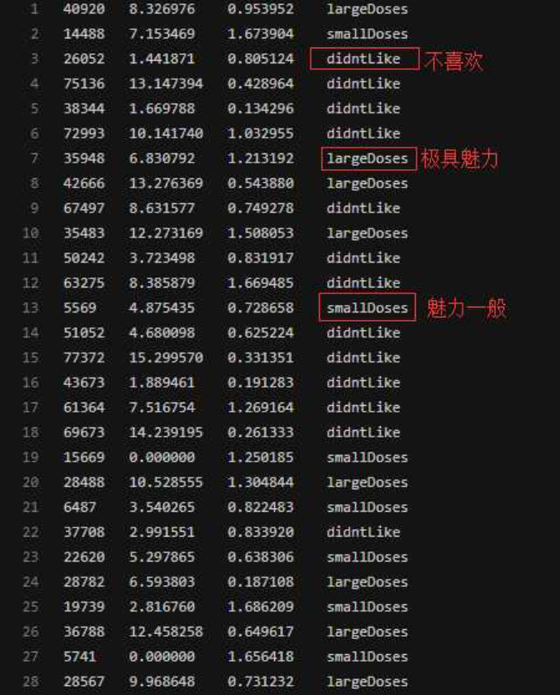
KNN算法应用
海伦女士收集约会数据已经有了一段时间，她把这些数据存放在文本文件datingTestSet.txt中，每个样本数据占据一行，总共有1000行,样本数据主要包含以下3种特征：
每年获得的飞行常客里程数
玩视频游戏所消耗时间百分比
每周消费的冰淇淋公升数
样本集数据如右图所示，最后一列
现在要根据陌生人提供的信息判断海伦
女士对他的喜欢程度。

Slide 7
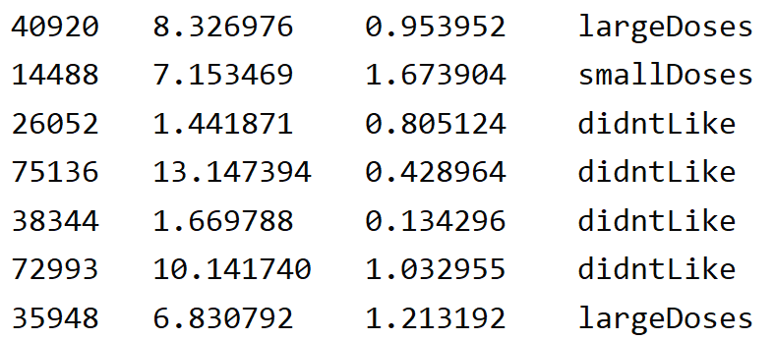
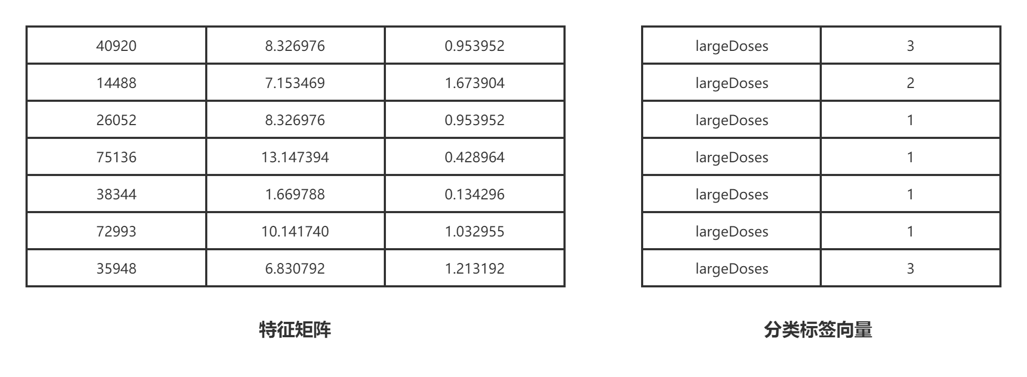
数据解析
在将上述特征数据输入到分类器前，必须将待处理的数据的格式改变为分类器可以接收的格式。要将数据分类两部分，即特征矩阵和对应的分类标签向量。

Slide 8
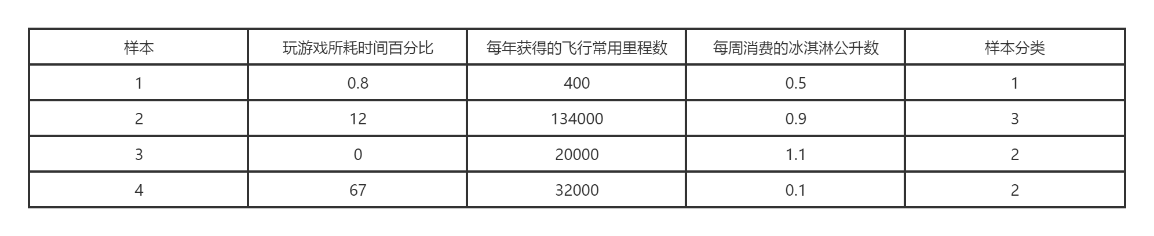
数据归一化
给出了四组样本，如果想要计算样本3和样本4之间的距离，可以使用欧式距离公式计算，计算方法如下所示：
我们很容易发现，上面方程中数字差值最大的属性对计算结果的影响最大，而产生这种现象的唯一原因，仅仅是因为飞行常客里程数远大于其他特征值。但海伦认为这三种特征是同等重要的，因此作为三个等权重的特征之一，飞行常客里程数并不应该如此严重地影响到计算结果。
在处理这种不同取值范围的特征值时，我们通常采用的方法是将数值归一化，如将取值范围处理为０到１或者-１到１之间。
下面的公式可以将任意取值范围的特征值转化为０到１区间内的值：
newValue = (oldValue - min) / (max - min)

Slide 9
测试算法：验证分类器
通常我们只提供已有数据的90%作为训练样本来训练分类器，而使用其余的10%数据去测试分类器，检测分类器的正确率。
需要注意的是，10%的测试数据应该是随机选择的，由于提供的数据并没有按照特定目的来排序，所以我们可以随意选择10%数据而不影响其随机性。

